Slide 1
练习三
（选自教材P11-P12练习三）

Slide 2
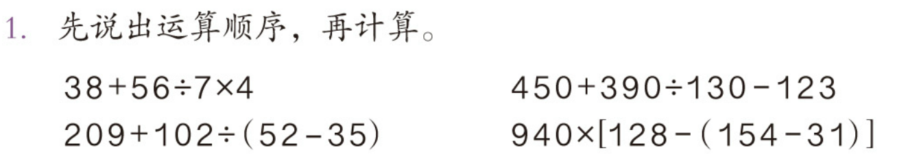
先除再加最后减
先除再乘最后加
先括号再除最后加
先小括号再中括号最后乘
38+56÷7×4
= 38+8×4
= 38+32
= 70
450+390÷130－123
= 450+3－123
= 453－123
= 330

Slide 3
209+102÷（52－35）
= 209+102÷17
= 209+6
= 215
940×[128－（154－31）]
= 940×[128－123]
= 940×5
= 4700

Slide 4
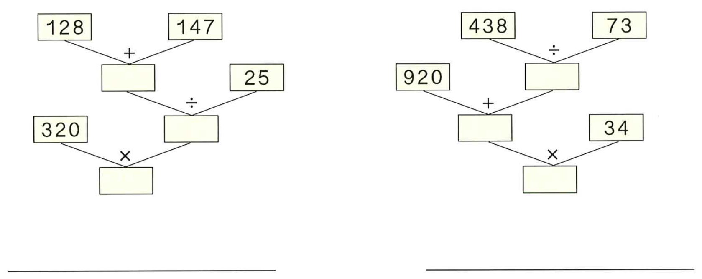
2.按照顺序计算并填写下面的 ，然后列出综合算式。
275
6
11
926
3520
31484
320×[（128+147）÷25 ]
（920+438÷73）×34

Slide 5
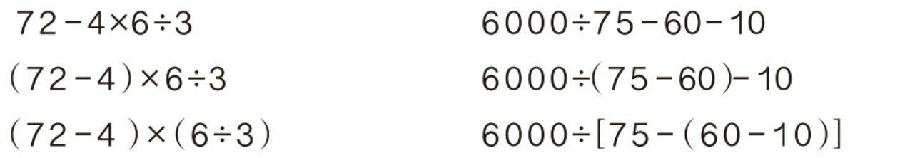
3.计算下面各题。
＝64
＝10
＝136
＝390
＝136
＝240

Slide 6
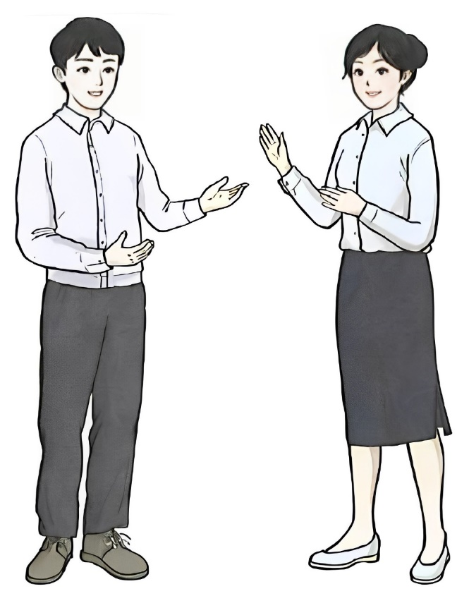
4.怎样租车最省钱？
每辆大车可坐40人，租金900元；每辆小车可坐20人，租金500元。
这次春游共有老师18人，学生322人。

Slide 7
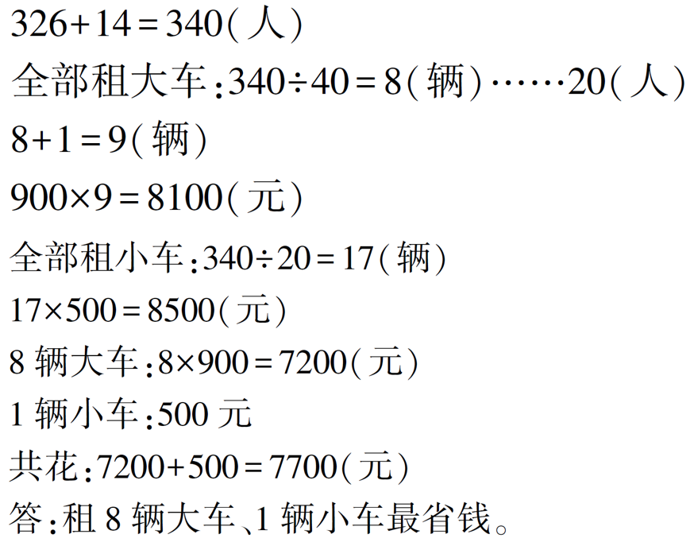
322+18=340（人）

Slide 8
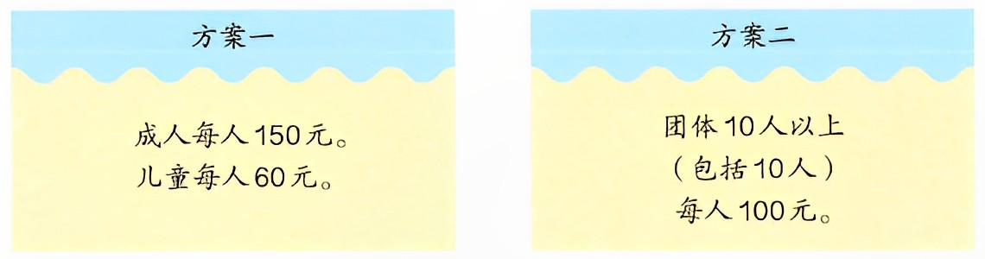
5.下面是某旅行社“风景区一日游”的两种价格方案。
（1）成人6人，儿童4人，选哪种方案合算？
（2）成人4人，儿童6人，选哪种方案合算？

Slide 9
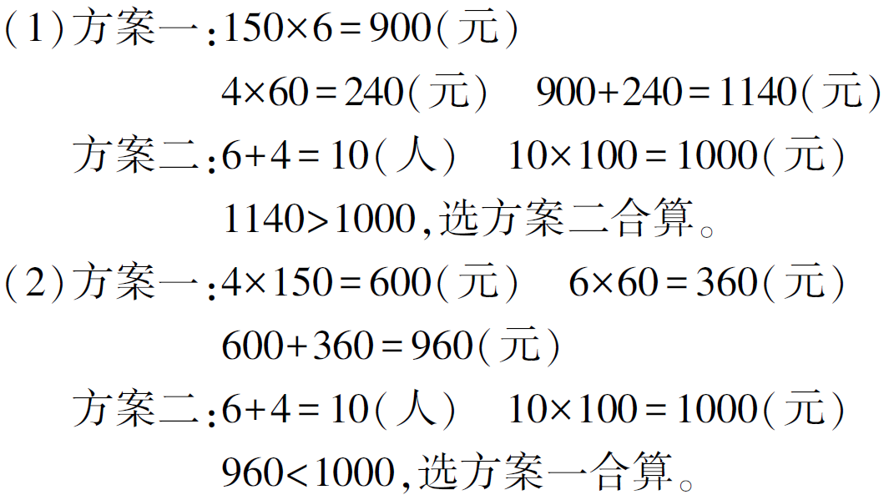

Slide 10
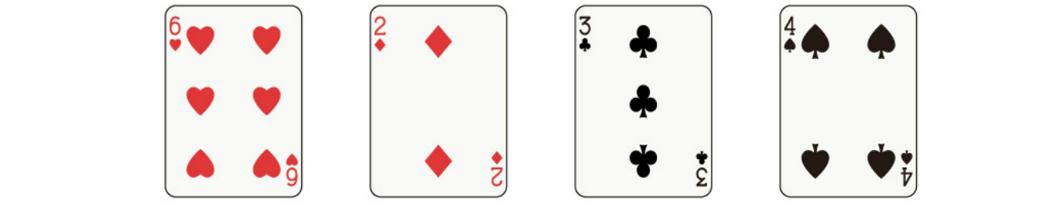
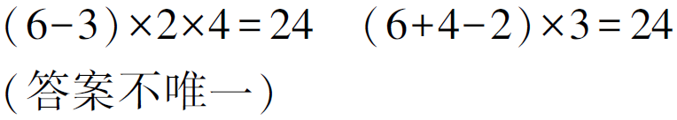
6.下面4张扑克牌上的点数，经过怎样的运算才能得到24？

Slide 11
在 里填上适当的运算符号，使等号两边相等。
3 3 3 3=1
×
÷
÷
3 3 3 3=7
+
+
÷
3 3 3 3=2
×
－
÷
÷
+
÷
3 3 3 3=8
×
3 3 3 3=3
－
3 3 3 3=9
－
×
－
+

